Slide 1


JSON на стероидах
или расширяем редактор Visual Studio под свои задачи

Slide 2

О Чем МЫ…
… о JSON и не только
… о расширениях редактора
… о разработке расширений в целом
… o JSON в Visual Studio
… о code completion
… о тэгах и форматировании текста
… об «украшениях» текста
… о том, куда дальше

Slide 3
... о JSON и не только

Slide 4
Почему JSON?
{ "manifestVersion": "1.1", "version": "1.0.0", "id": "0fa05b35-6950-4f4a-be04-e293f091ac50", "packageName": "app_package", "developer": { "name": "Mihail Romanov", "websiteUrl": "https://epam.com", "privacyUrl": "https://epam.com", "termsOfUseUrl": "https://epam.com" }, "icons": { "color": "color.png", "outline": "outline.png" }, "name": { "short": "Some App", "full": "Some best app" }, "description": { "short": "I don't know", "full": "1111" }, "accentColor": "#8A038A", "configurableTabs": [ { "configurationUrl": "https://info.epam.com", "canUpdateConfiguration": true, "scopes": [ "team" ] } ] }
MS Teams manifest
JSON сегодня == XML вчера
{ "version": "1.0.0", "name": "asp.net", "private": true, "devDependencies": { "teschtnode": "1.0.0", "typdom": "0.0.2" }, "repository": { "url": "https://git.epam.com/EPM-IRD/epm-ird" } }
package.json (NPM)
Azure Resource Manager
{ "contentVersion": "", "parameters": { "<parameter-name>": { "type": "<type-of-parameter-value>", } }, "variables": { "<variable-name>": "<variable-value>", "<variable-object-name>": { "<variable-complex-type-value>" } }, "resources": [ ], "outputs": { "<outputName>": { "type": "<type-of-output-value>", "value": "<output-value-expression>" } } }

Slide 5
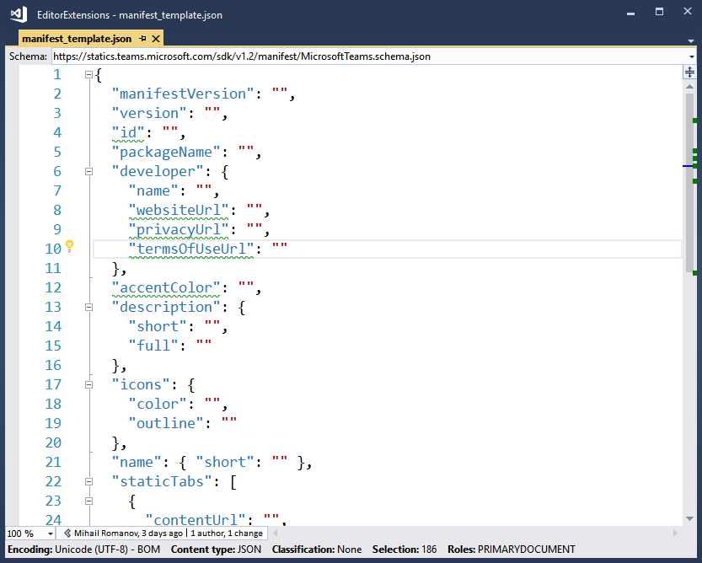
Чем хорош JSON (XML / HTML / CSS / …)?
Простой
Структурированный
Структура описывается схемой
Широкая поддержка
в Visual Studio (IntelliSense, Validation)
парсеры / DOM

Slide 6
А что, можно без программирования?
{ "type": "object", "properties": { "url": { "type": "string", "description": "This shows up in tooltips for the 'name' property.", "pattern": "^[Hh][Tt][Tt][Pp][Ss]?://", "maxLength": 4000 }, "count": { "type": "integer", "maximum": 2048 }, "visibility": { "type": "string", "enum": [ "public", "private", "inherited" ] }, "versions": { "type": "array", "description": "An array of version numbers.", "minItems": 1, "items": { "type": "number" } } } }
“+”
Структура документа и отдельных объектов
Типизация полей (строки, числа, массивы, …)
Ограничения / проверки / перечисления
“-”
Только статическая (известная на момент формирования схемы) информация

Slide 8
… О расширениях редактора

Slide 9
Что можно?
Классификация (Classification types) и раскраска текста (classification formats)
Поля редактора (Margins)
Разметка текста (Tags) и “украшения” (Adornments)
События мыши (Mouse processors)
Drag-and-drop (Drop handlers)
IntelliSense

Slide 10
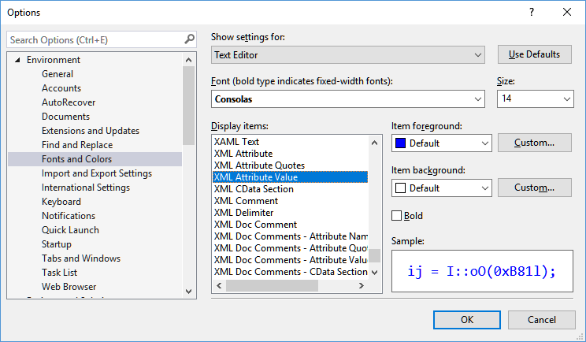
Классификация и раскраска текста
XML Attribute
XML Attribute Value
<?xml version="1.0" encoding="utf-8"?> <VSTemplate Version="3.0.0" Type="Item" > <TemplateData> <Name>PNG File</Name> <Description>PNG File</Description>
XML Name
XML Text

Slide 11
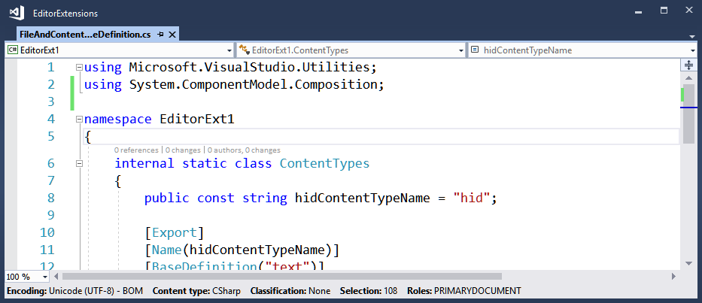
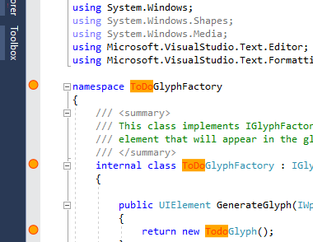
Поля редактора (Margins)

Slide 12
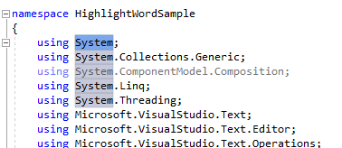

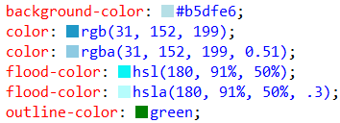
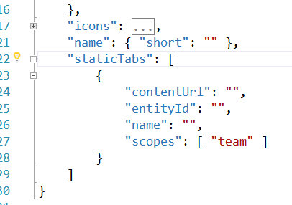
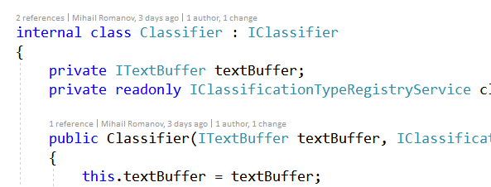
Разметка текста и “украшения”

Slide 13
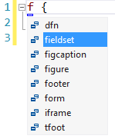
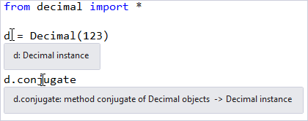
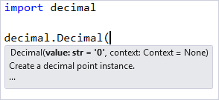
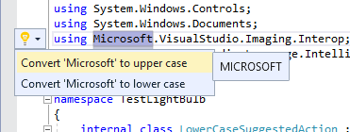
IntelliSense
Statement Completion
Quick Info
Signature Help
Light bulbs

Slide 14
… о разработке расширений в целом

Slide 15
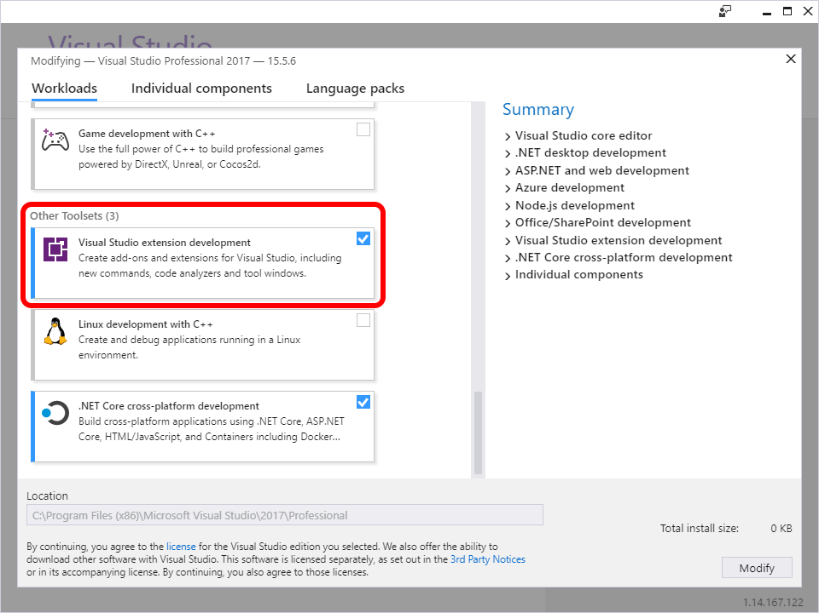
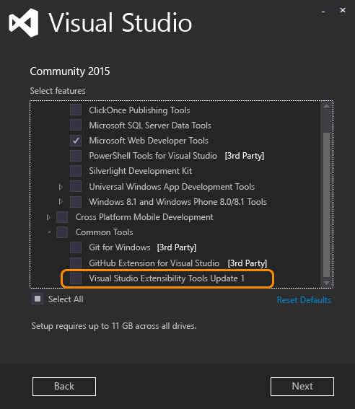
VS SDK
VS 2010-2013
Отдельный дистрибутив
VS 2015+
Часть базового установщика

Slide 16
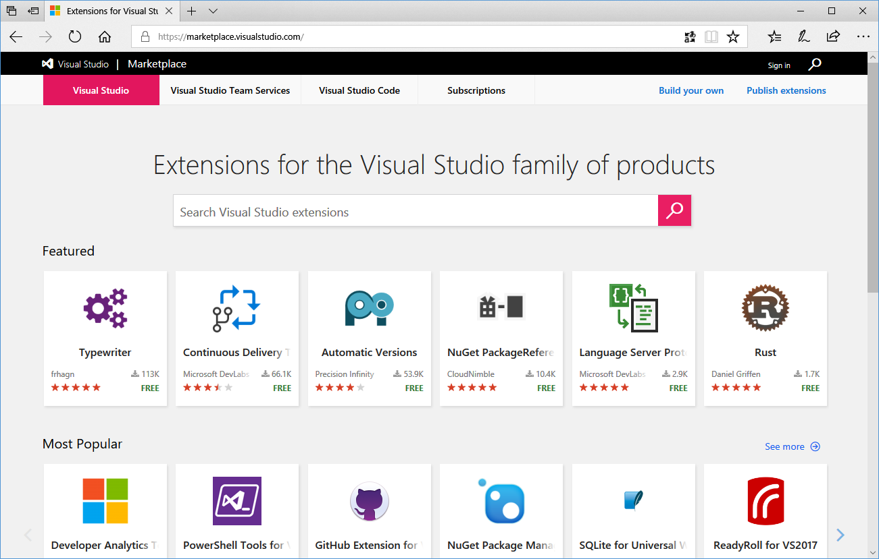
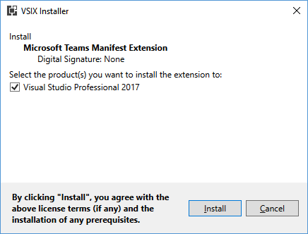
что такое VSIX?
.VSIX
Template (Item / Project)
VS Package
MEF Component
Analyzer
extension.vsixmanifest

Slide 17
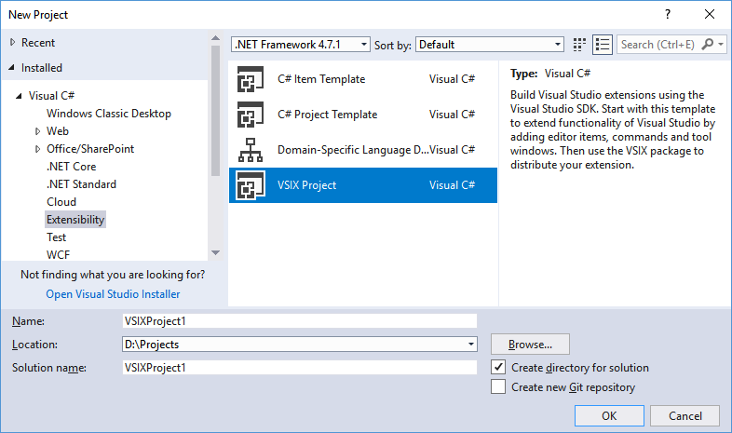
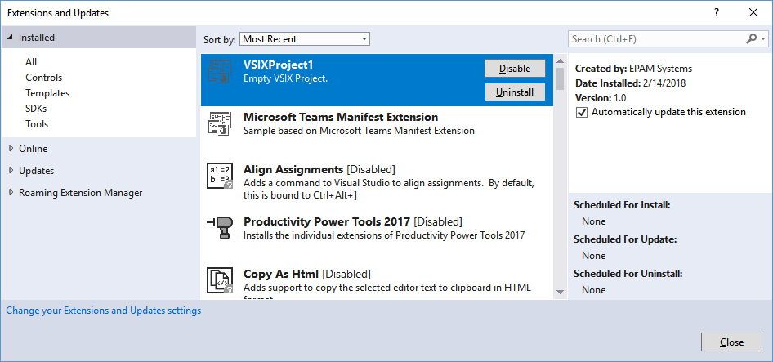
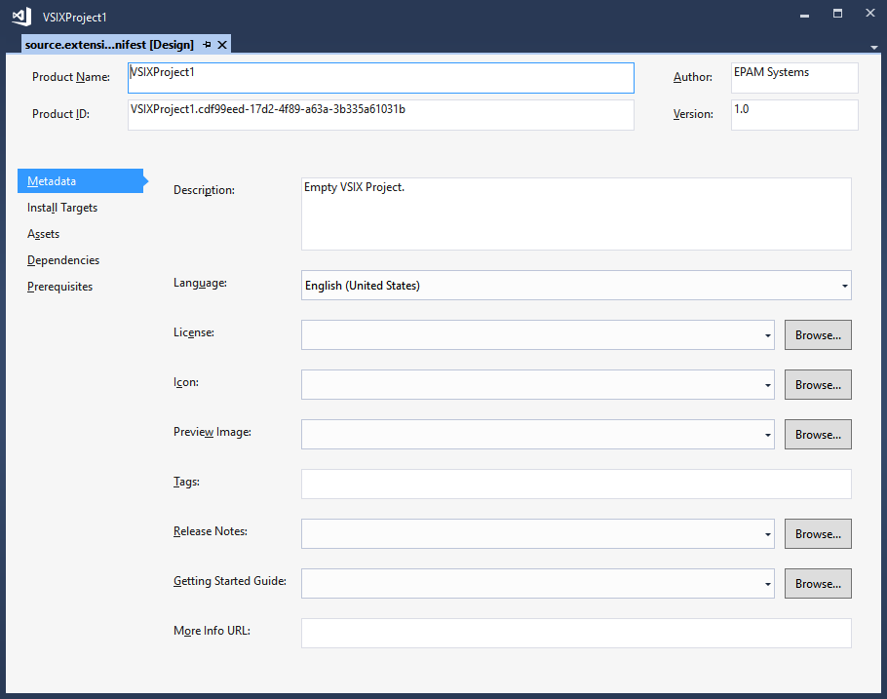
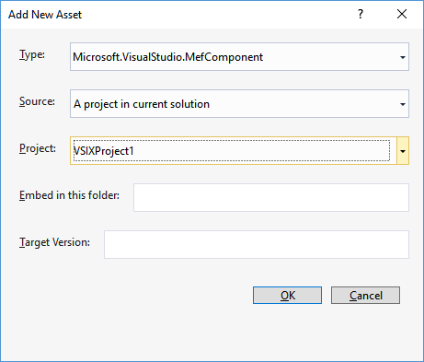
Как создать…

Slide 19
MEF Components против VS Packages
VS Package
MEF Component
COM – подобные интерфейсы
Managed обертки над native кодом
Установка / конфигурирование через реестр
Используется в большей части расширений
Меню
Toolbox
Редакторы (не текстовые)
Основан MEF (Managed Extensible Framework) - https://docs.microsoft.com/en-us/dotnet/framework/mef/
Экспорт расширений
Импорт (инъекция) сервисов
Конфигурирование полностью через код
Используется очень ограниченно
Расширения текстового редактора
Новая система проектов

Slide 20
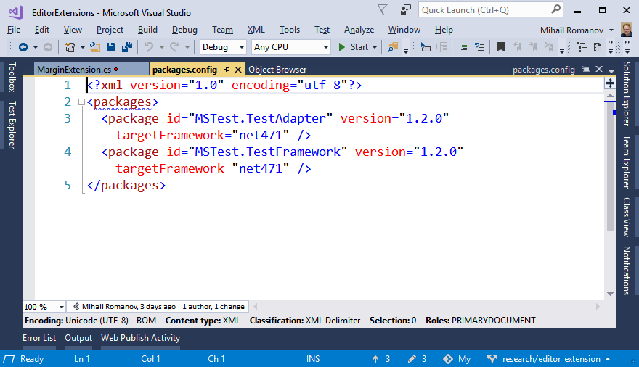
MEF b расширениях редактора(ов)
[Export(typeof(IWpfTextViewMarginProvider))]
[ContentType("text")]
[TextViewRole(PredefinedTextViewRoles.Debuggable)]
[MarginContainer(PredefinedMarginNames.Top)]
public class TextViewMarginProvider : IWpfTextViewMarginProvider
{
[Import]
public IClassifierAggregatorService classifierService;
public IWpfTextViewMargin CreateMargin(
IWpfTextViewHost wpfTextViewHost,
IWpfTextViewMargin marginContainer)
{
return new TextViewMargin(classifierService,
wpfTextViewHost.TextView);
}
}
«У нас есть поставщик полей»
Фильтры
Данные конкретного типа плагина
public class TextViewMargin : IWpfTextViewMargin { }

Slide 22
… o JSON в Visual Studio

Slide 23
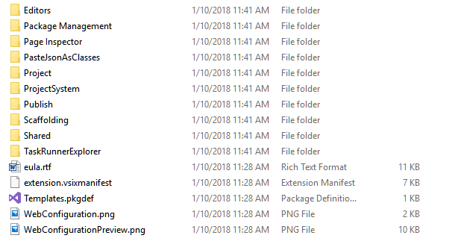
Microsoft ASP.NET and Web Tools
"C:\Program Files (x86)\Microsoft Visual Studio\2017\Professional\Common7\IDE\Extensions\Microsoft\Web Tools"
Microsoft.CSS.Core.dll
Microsoft.CSS.Editor.dll
Microsoft.Html.Core.dll
Microsoft.Html.Editor.dll
Microsoft.JSON.Core.dll
Microsoft.JSON.Editor.dll

Slide 24
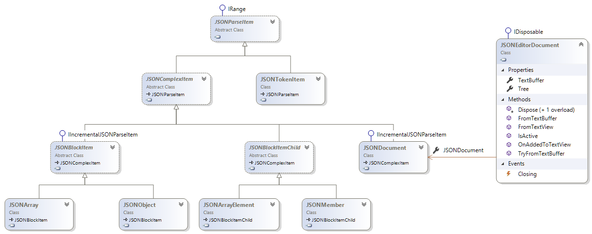
Что есть полезного (для JSON)?
Парсер / Модель (DOM) / Визитор
Представление документа для редактора
Поддержка JSON Schema
Валидация
…

Slide 25
JSONParser + JSONTreeVisitor
var parser = new JSONParser(); var document = parser.Parse(Properties.Resources.json_schema1, false); var visitor = new JSONTreeVisitor( (item) => { var member = item as JSONMember; if (member != null) { Console.WriteLine(member.Name.CanonicalizedText); } return VisitItemResult.Continue; }); document.Accept(visitor);
Парсим json, строим дерево элементов
Визитор на лямбде (срабатывает на каждом узле)
Вызываем обход дерева

Slide 26
… о code completion

Slide 27
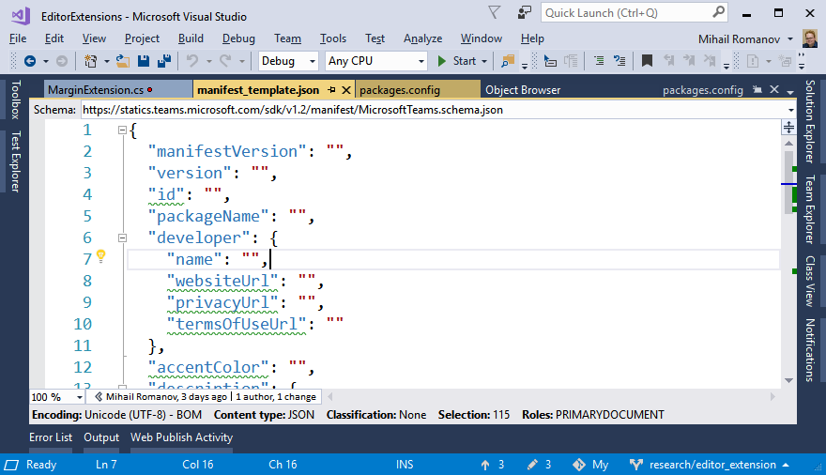
стандартный путь vs JSON-редактор
Стандартный
JSON редактор
JSON – редактор
Completion Controller
Completion broker
Command
Filter
View Adapter
Completion session
Completion List Provider
Completion Source
Source Provider

Slide 29
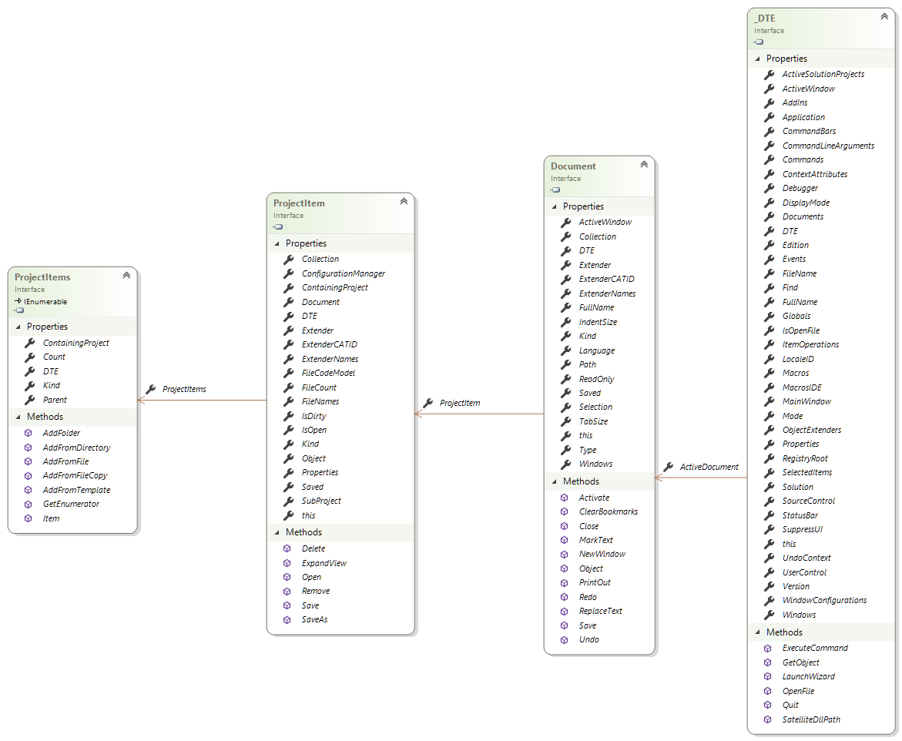
взаимодействие с Visual Studio (legacy API)
[Export(typeof(IJSONCompletionListProvider))] [Name("TestCompletionListProvider")] public class TestCompletionListProvider : IJSONCompletionListProvider { [Import] internal SVsServiceProvider serviceProvider = null; }
var dte = (DTE2)serviceProvider
.GetService(typeof(DTE));

Slide 31
действия при выборе варианта в completion
Событие Commited в сессии
Перегрузка Commit в CompletionEntry
ICompletionSession session = // .... session.Committed += Session_Committed;
internal class MyJSONCompletionEntry :
JSONCompletionEntry { public MyJSONCompletionEntry() : base( … ) {} public override void Commit() { // ... base.Commit(); } }
“-”
Нельзя влиять на вставляемый текст
Он уже вставлен…

Slide 33
иконки в списке выбора вариантов
Стандартные глифы (glyph)
Собственные
[Import] internal IGlyphService glyphService = null;
ImageSource image = new DrawingImage() { Drawing = ...
};
var glyph = glyphService.GetGlyph( StandardGlyphGroup.GlyphGroupField, StandardGlyphItem.GlyphItemPublic); new JSONCompletionEntry("Display text", "Insertion text", "Some description", glyph, "", false, session);
new JSONCompletionEntry("Display text", "Insertion text", "Some description", image, "", false, session);

Slide 35
… о тэгах и форматировании текста

Slide 36
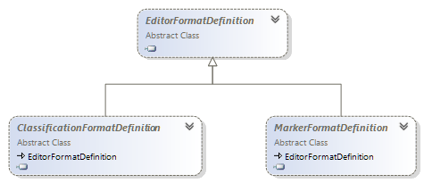
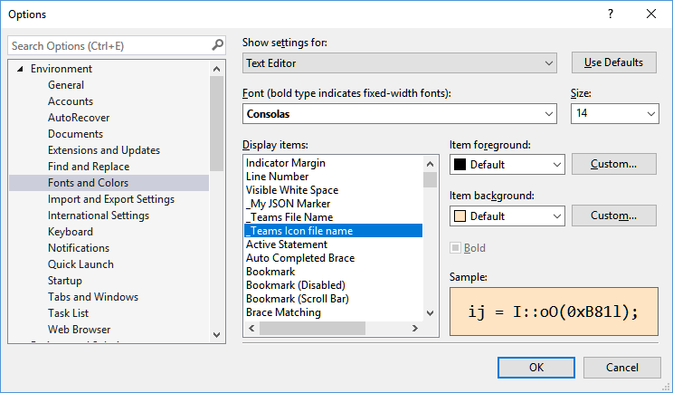
настройка форматирования текста
[Export(typeof(EditorFormatDefinition))] [Name("IconFileNameFormatDefinition")] [UserVisible(true)] class IconFileNameFormatDefinition : MarkerFormatDefinition { protected IconFileNameFormatDefinition() { this.BackgroundColor = Colors.Bisque; this.ForegroundColor = Colors.Black; this.ZOrder = 5; this.DisplayName = "_Teams Icon file name"; } }

Slide 37
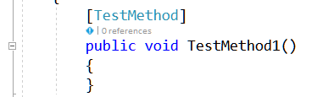

тэги
Общая идея – привязать некие метаданные к области текста
а затем использовать их, например, для визуализации
namespace UnitTestProject1 { [TestClass] public class UnitTest1 { } }
Это метод
[TestMethod]
public void TestMethod1()
{
}

Slide 38
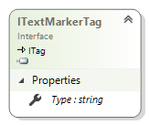
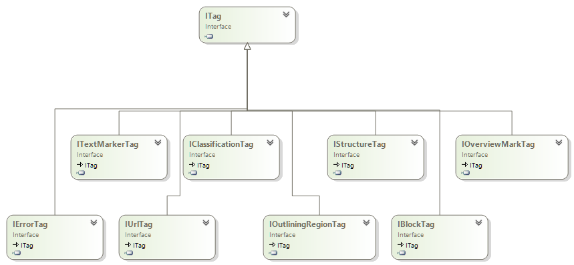
стандартные тэги

Slide 40
… об «украшениях» текста

Slide 41
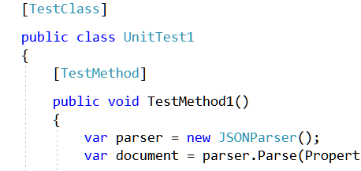
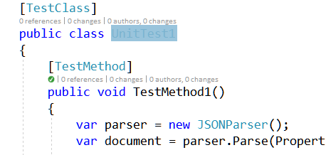


TextView и слои отображения
Текст
Выделение
CodeLens

Slide 42
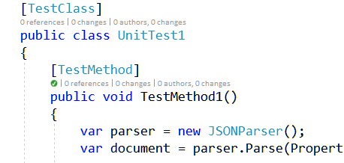


Итого процесс..
[TestClass] public class UnitTest1 { [TestMethod] public void TestMethod1() { var parser = new JSONParser(); var document = parser.Parse(
Properties.Resources
.json_schema1, false);

Slide 44
… о том, куда дальше

Slide 45
что мы пропустили?
Классификация (Classification types) и раскраска текста (classification formats)
Поля редактора (Margins)
Разметка текста (Tags) и “украшения” (Adornments)
События мыши (Mouse processors)
Drag-and-drop (Drop handlers)
IntelliSense

Slide 46
что посмотреть / почитать / попробовать
MSDN: Extending the Editor and Language Services
https://docs.microsoft.com/en-us/visualstudio/extensibility/extending-the-editor-and-language-services
VS SDK Samples
https://github.com/Microsoft/VSSDK-Extensibility-Samples
Mads Kristensen projects
https://github.com/madskristensen
WebEssentials2017 (2015, 2013)
MarkdownEditor
ExtensibilityTools

Slide 47
вместо заключения
Расширения редактора VS – это:
не так сложно…
полезно…
прикольно…

